Slide 1
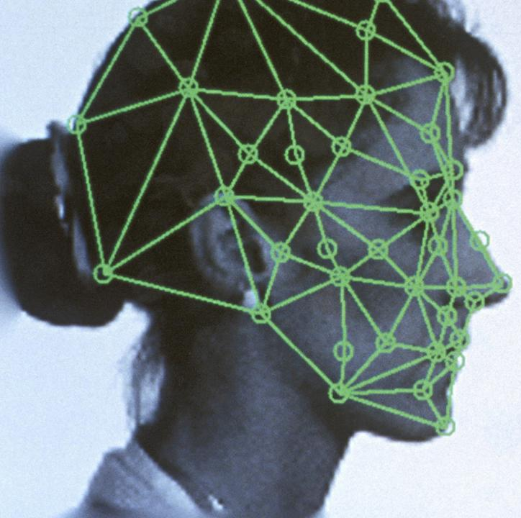
Gender Classification
Using VGG, RezNet, GoogleNet
Kelompok Al – Jazari
Anggota:
Angga
Yosefina
Samuel
Zakky
Reinaldy

Slide 2
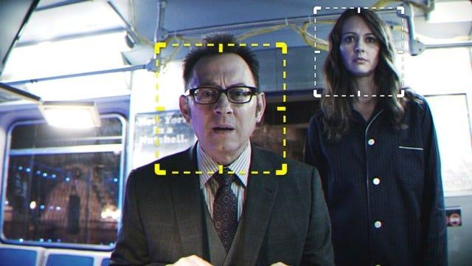
Topik Bahasan
Data Understanding
Data Exploration
Split Data (Train,Validation,Test)
Model Evaluation
Model Architecture
Data Preprocessing
Kesimpulan

Slide 3
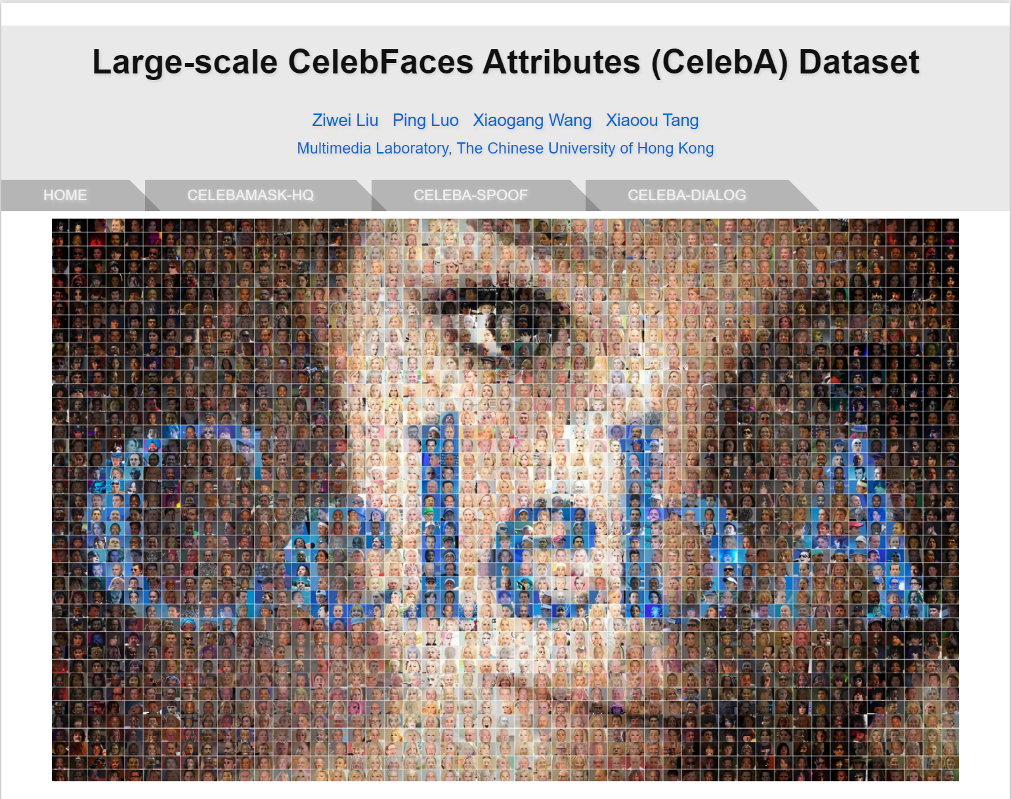
Data Understanding
202,599 original web face images
Data Wajah dari CelebA: https://mmlab.ie.cuhk.edu.hk/projects/CelebA.html
Mencakup gambar-gambar wajah manusia dengan berbagai pose/gaya, terdiri dari 40 atribut, diantaranya:, ekspresi, warna rambut, senyuman, penggunaan kacamata,dll
Jumlah Data: 202.599

Slide 4
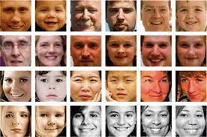
Gambaran Umum Dataset
img_align_celeba.zip: File ini berisi kumpulan gambar wajah, dimana semua gambar wajah sudah di-crop dan di-align.
list_eval_partition.csv: File ini memberikan rekomendasi pembagian gambar menjadi set pelatihan (training), validasi (validation), dan pengujian (testing). Jumlah gambar yang disarankan untuk setiap partisi adalah sebagai berikut:
Gambar 1-162770 adalah gambar pelatihan.
Gambar 162771-182637 adalah gambar validasi.
Gambar 182638-202599 adalah gambar pengujian.

Slide 5
Gambaran Umum Dataset
List_bbox_celeba.csv: File ini berisi informasi tentang kotak pembatas (bounding box) untuk setiap gambar. Kolom "x_1" dan "y_1" mewakili koordinat titik kiri atas kotak pembatas. Kolom "width" dan "height" mewakili lebar dan tinggi kotak pembatas.
list_landmarks_align_celeba.csv: File ini berisi landmark (titik penting) pada wajah dan koordinatnya. Terdapat 5 landmark yang diberikan: mata kiri (left eye), mata kanan (right eye), hidung (nose), mulut kiri (left mouth), dan mulut kanan (right mouth).
*list_attr_celeba.csv: File ini berisi label atribut untuk setiap gambar. Terdapat 40 atribut yang diberikan. Nilai "1" merepresentasikan atribut positif, sedangkan nilai "-1" merepresentasikan atribut negatif.

Slide 6
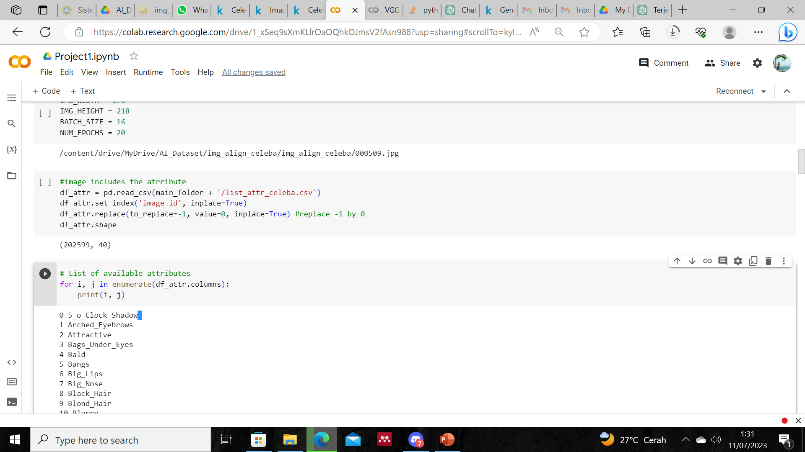
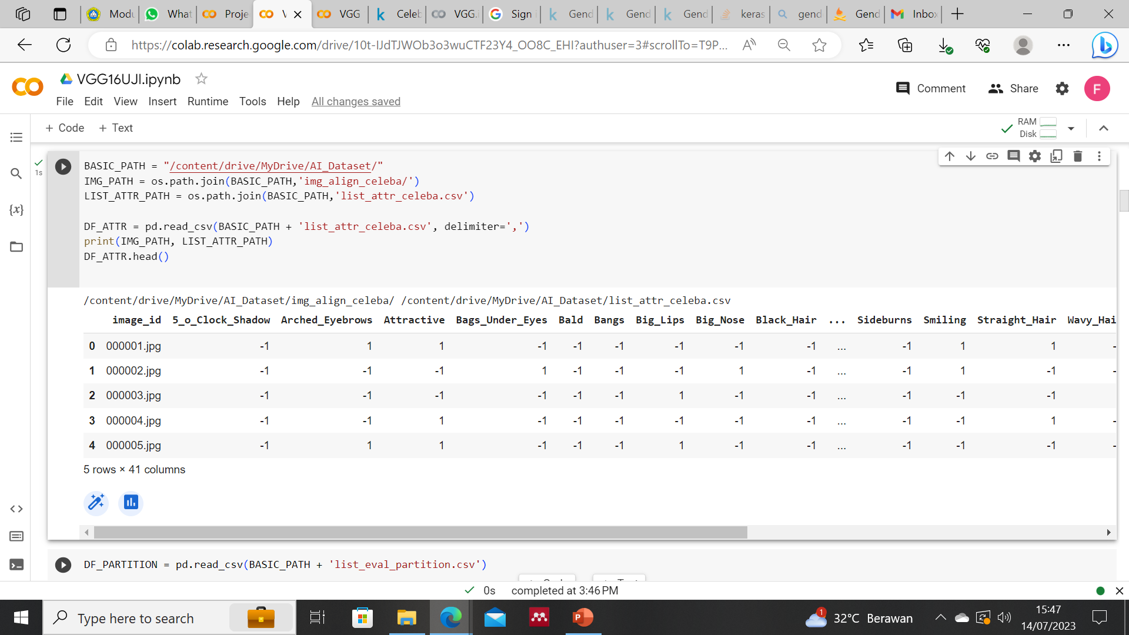
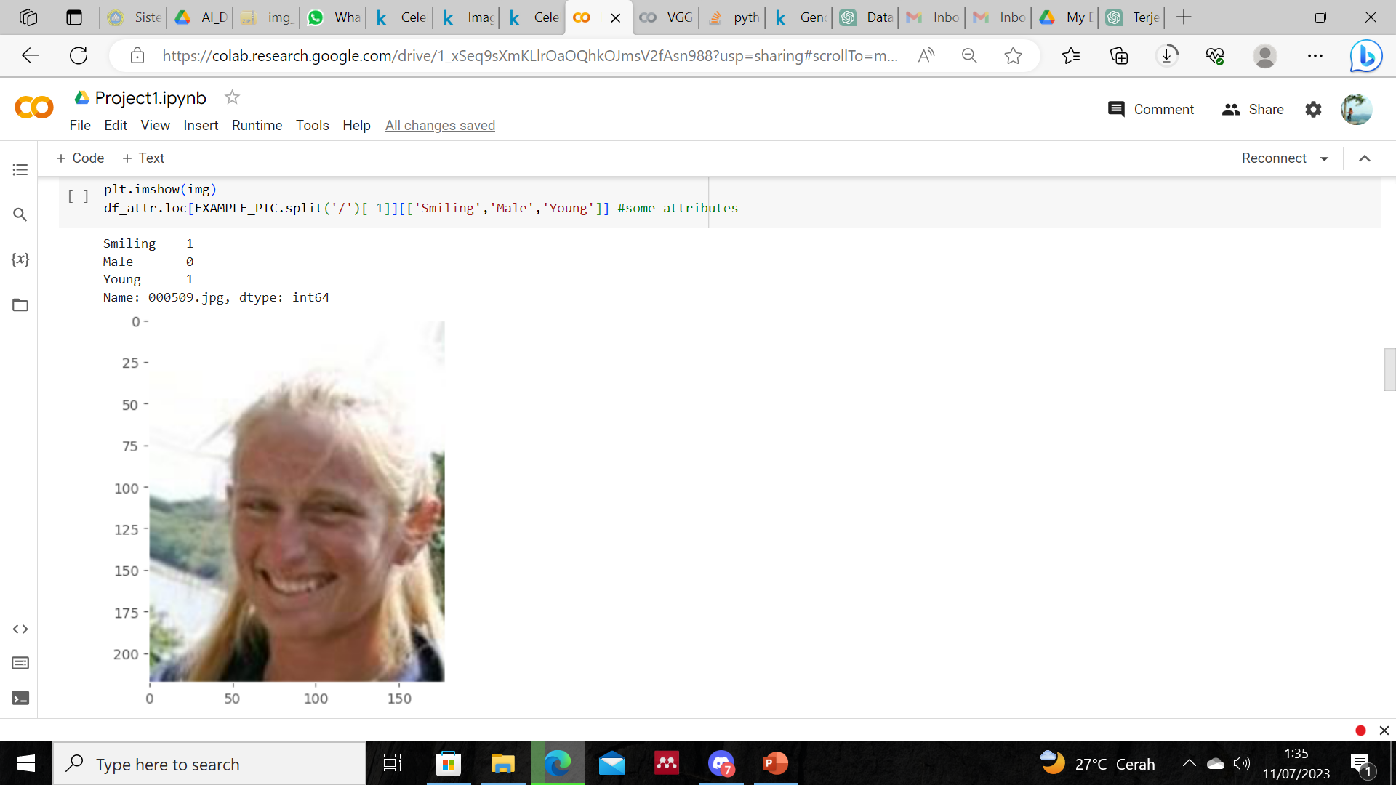
Data Exploration
2.
Jumlah Gambar dan Jumlah Atribut
1.
Variabel
3.
Contoh Gambar dan Atribut

Slide 7
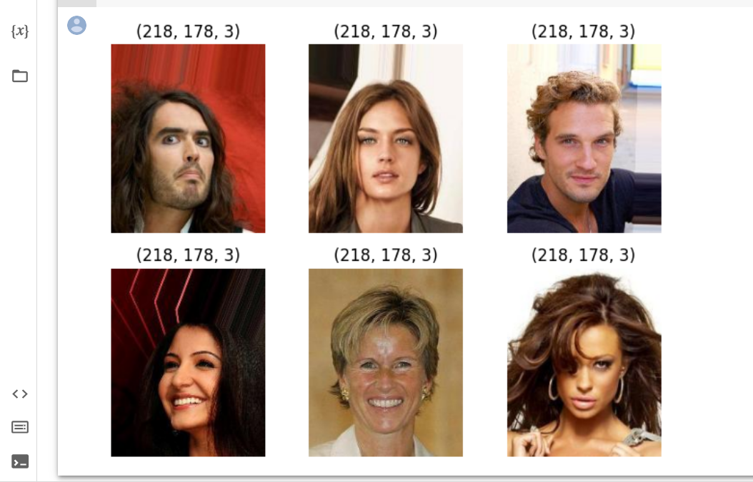

Slide 8
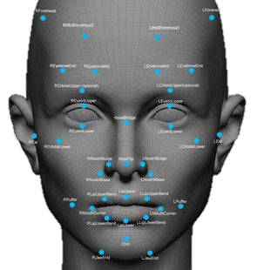
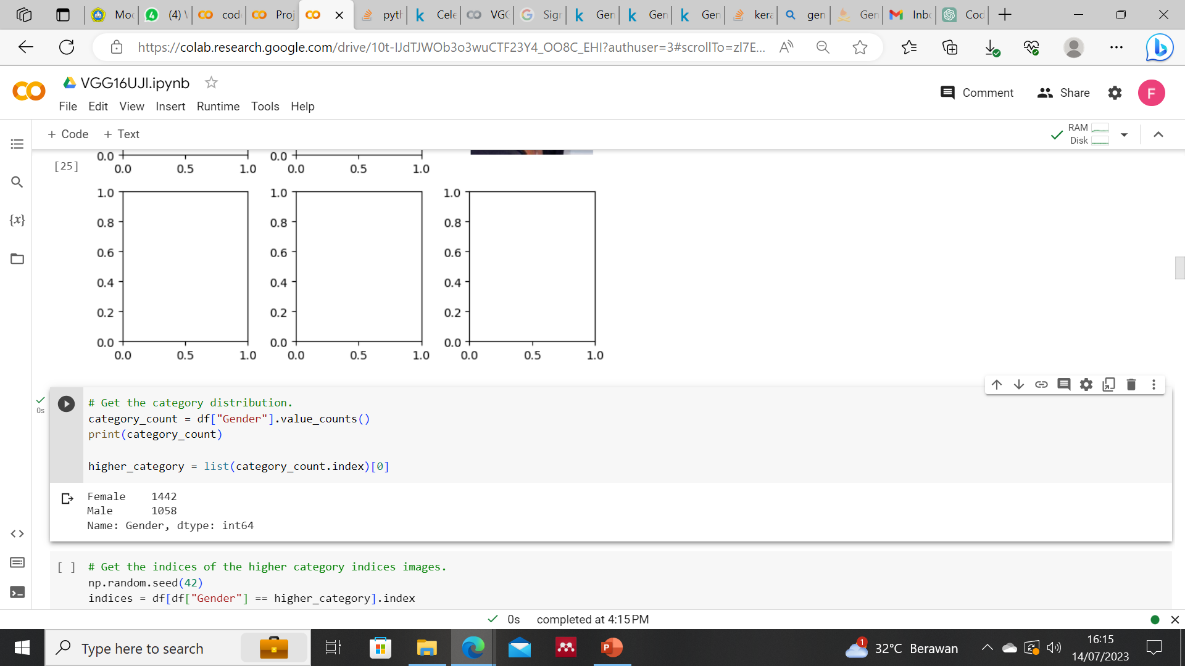
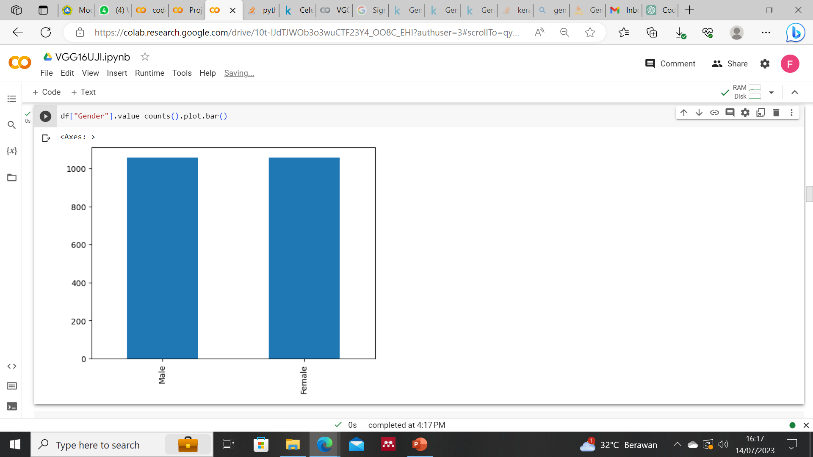
Distribusi Jumlah Data

Slide 9
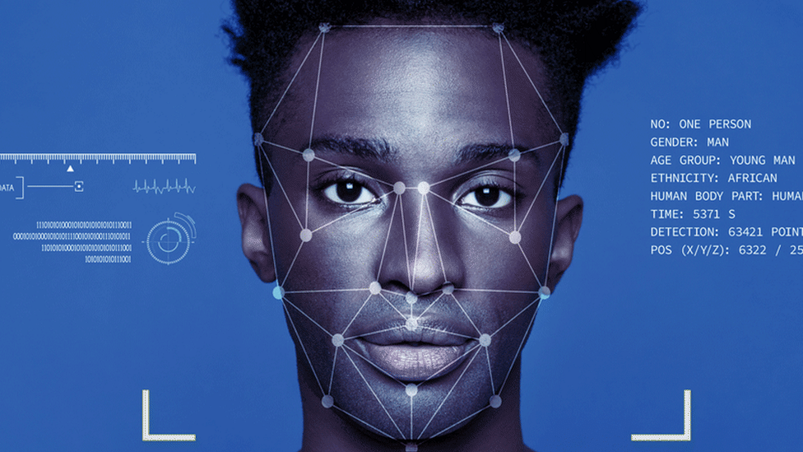
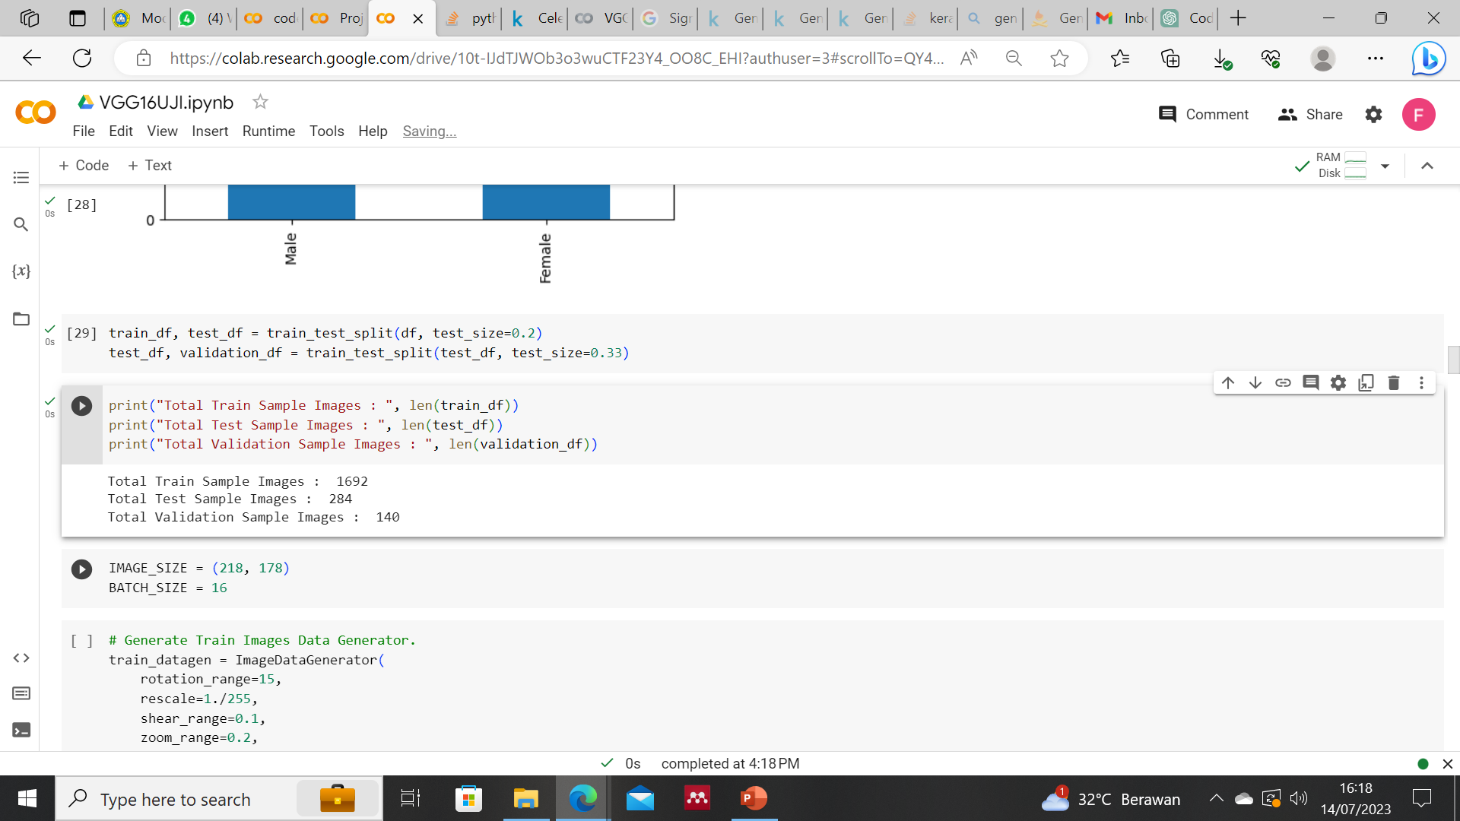
Split Data (Train, Validasi, Test)
202,599 original web face images

Slide 10
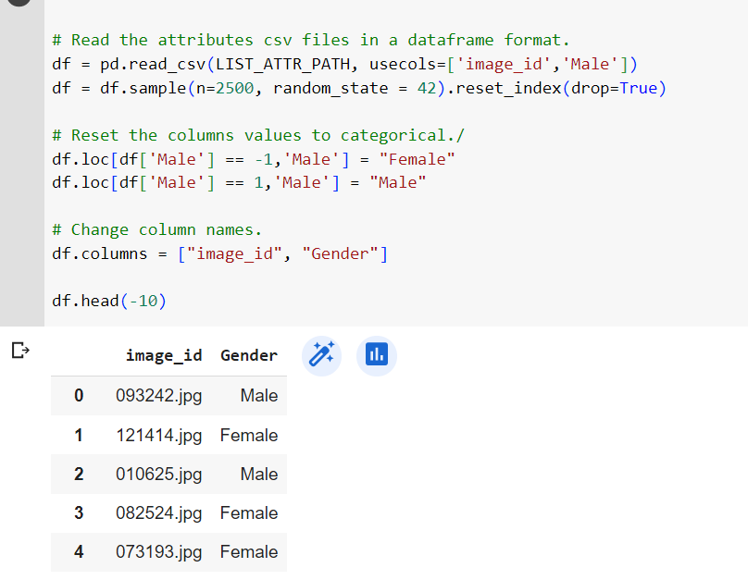
Preprocessing
!
Mengganti nilai numerik ke nilai categorical

Slide 11
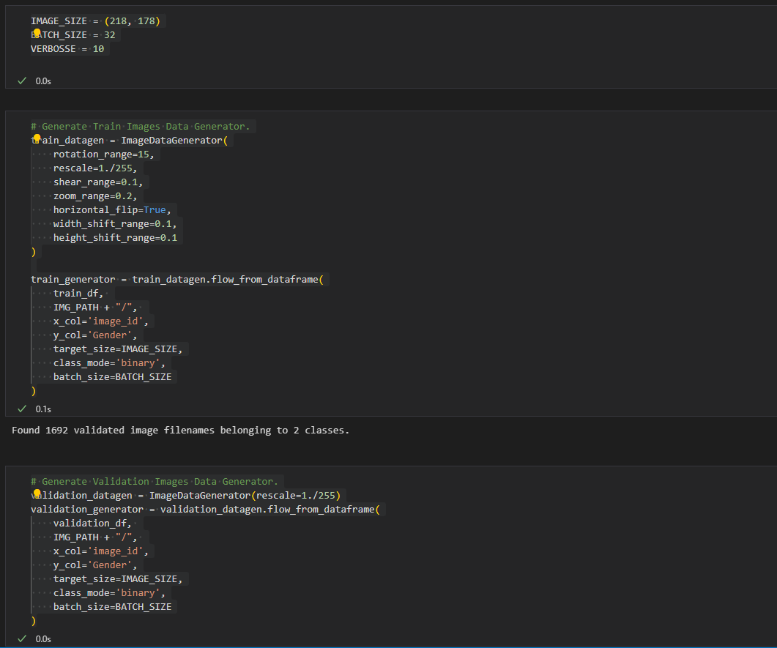
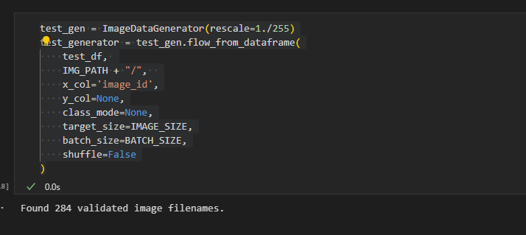

Slide 12
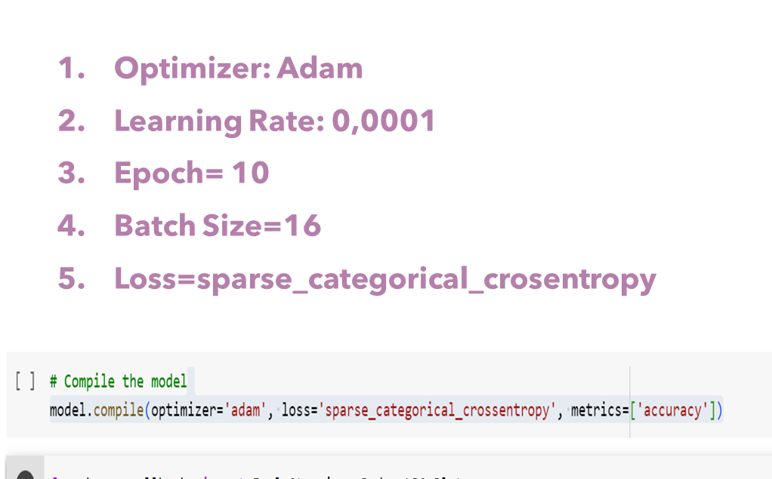
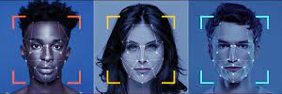
Model Architecture
VGG16
RezNet
GoogleNet

Slide 13

VGG16

Slide 14
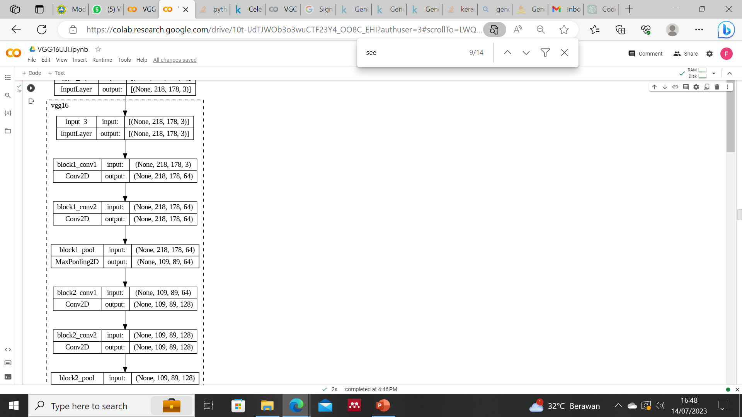
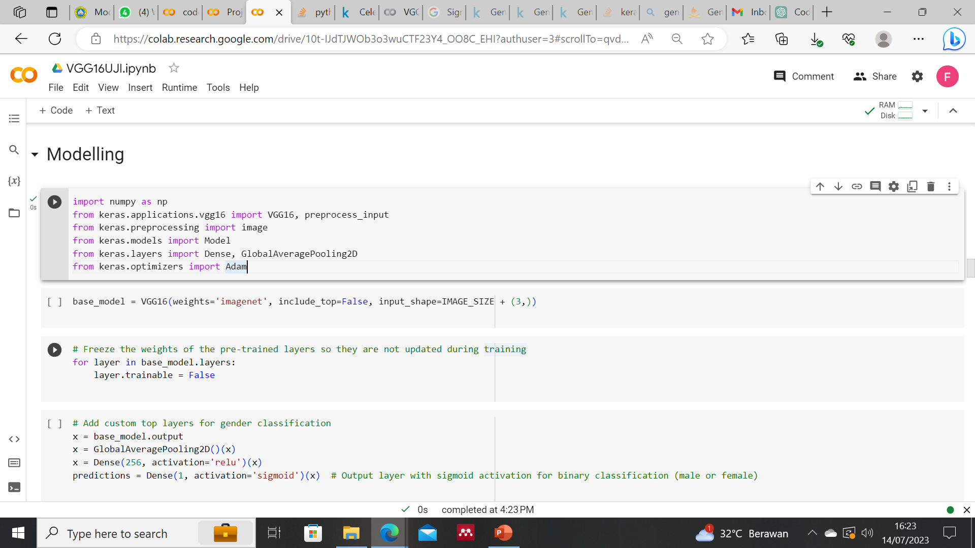
VGG16

Slide 15
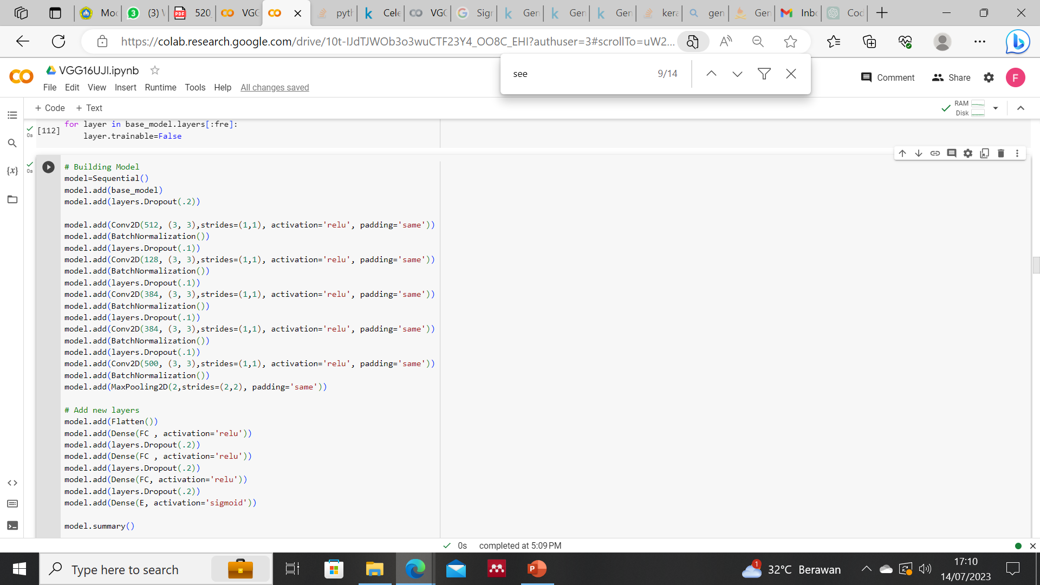

Slide 16
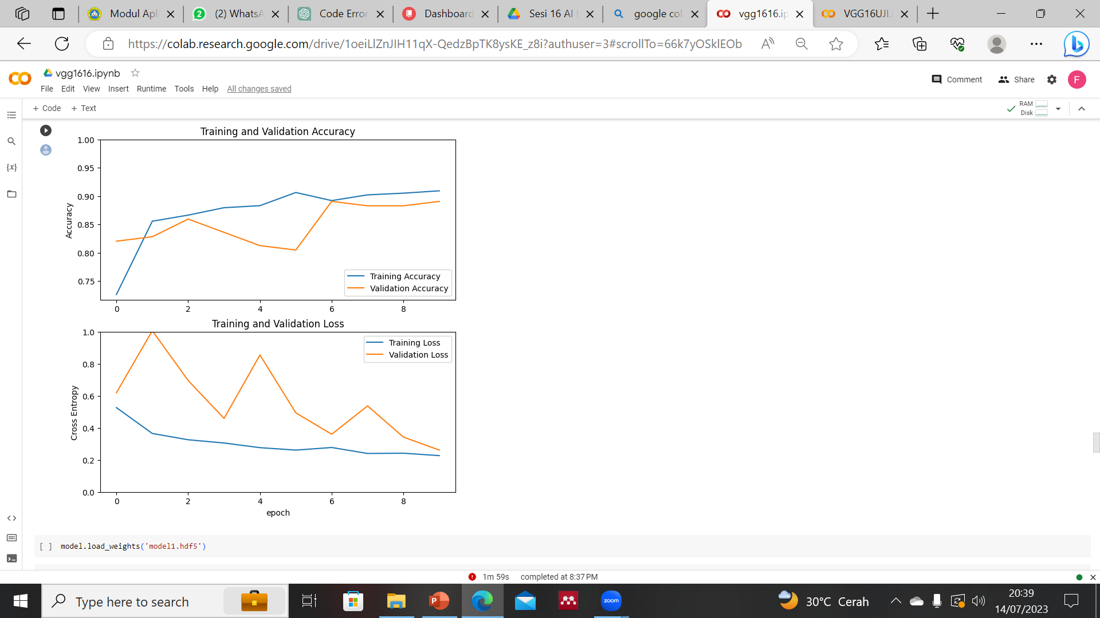
Grafik Validation Accuracy dan Validation Loss

Slide 17
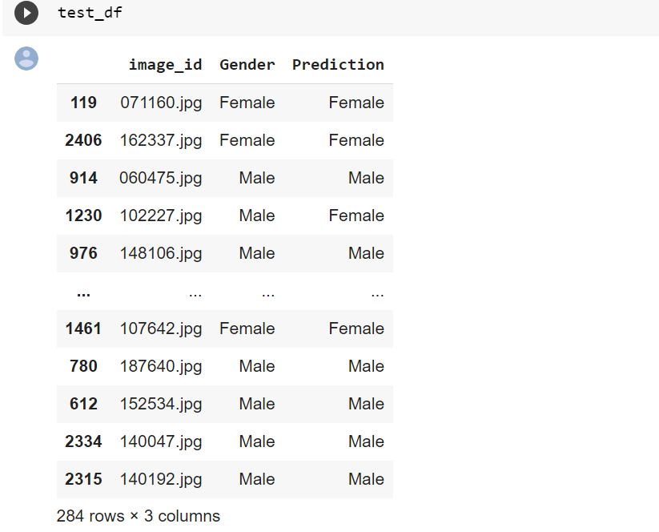
Actual vs Testing

Slide 18
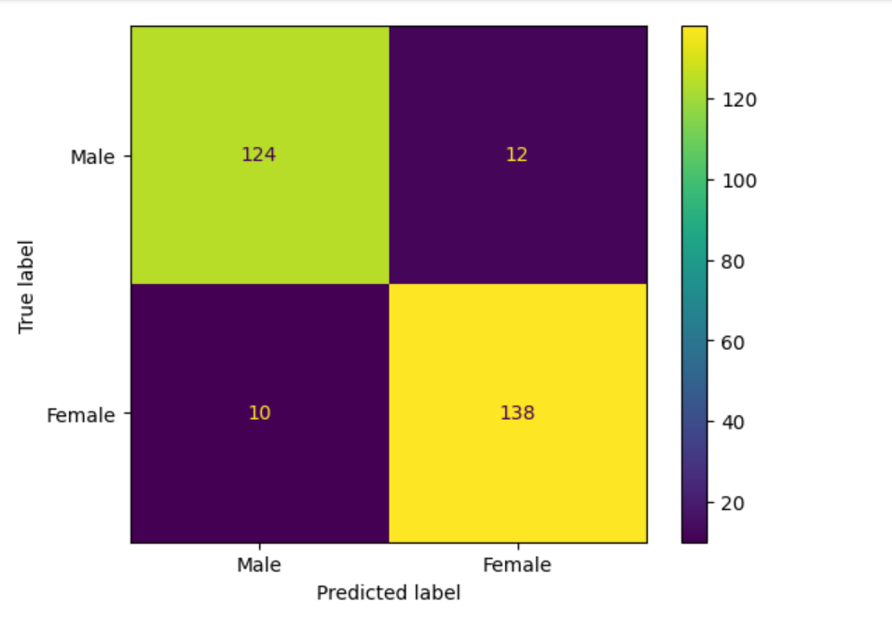
Confusion Matrix

Slide 19
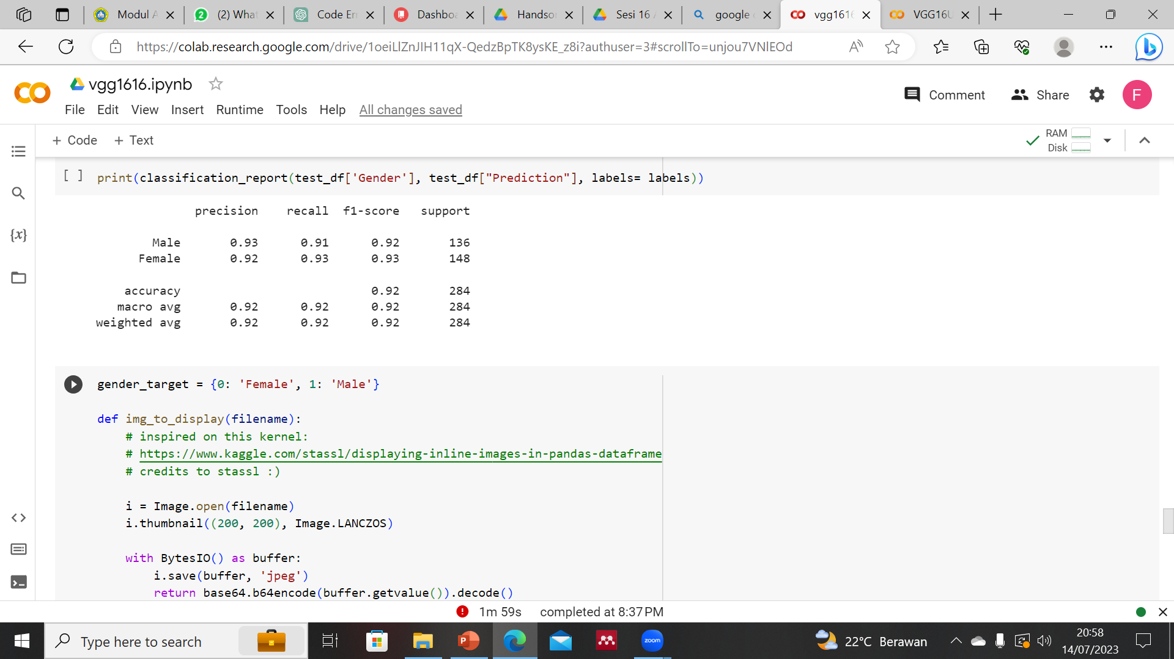
Akurasi: 92%

Slide 20
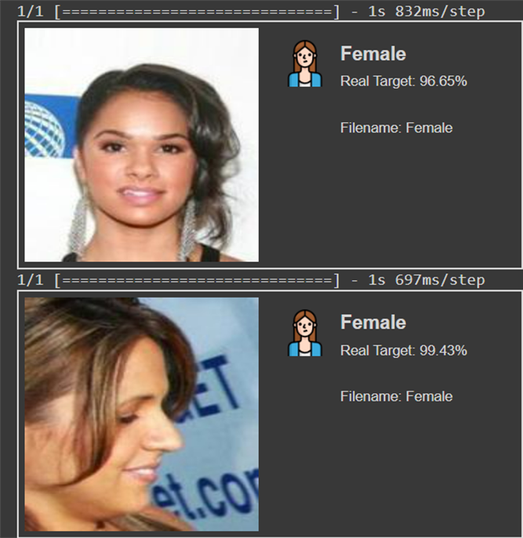
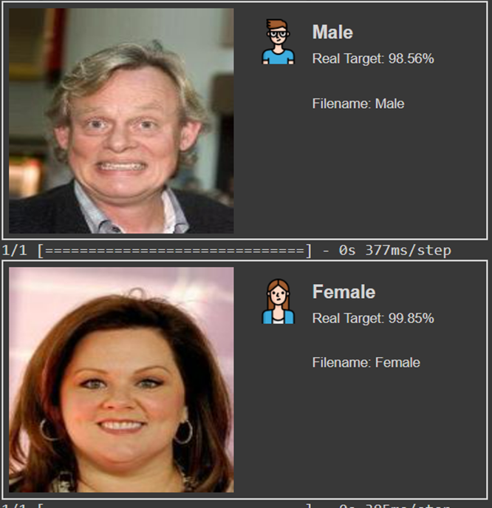
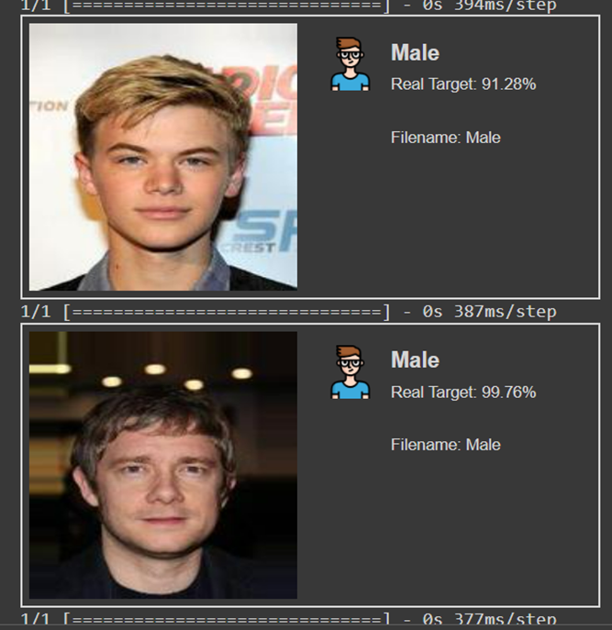
Hasil Testing

Slide 21
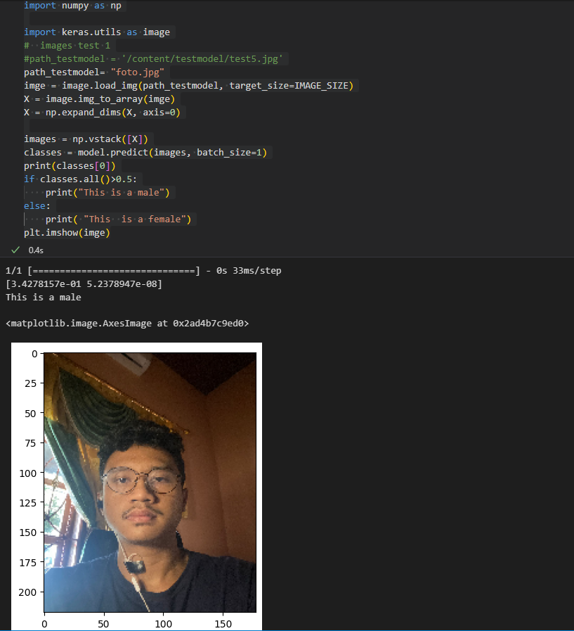
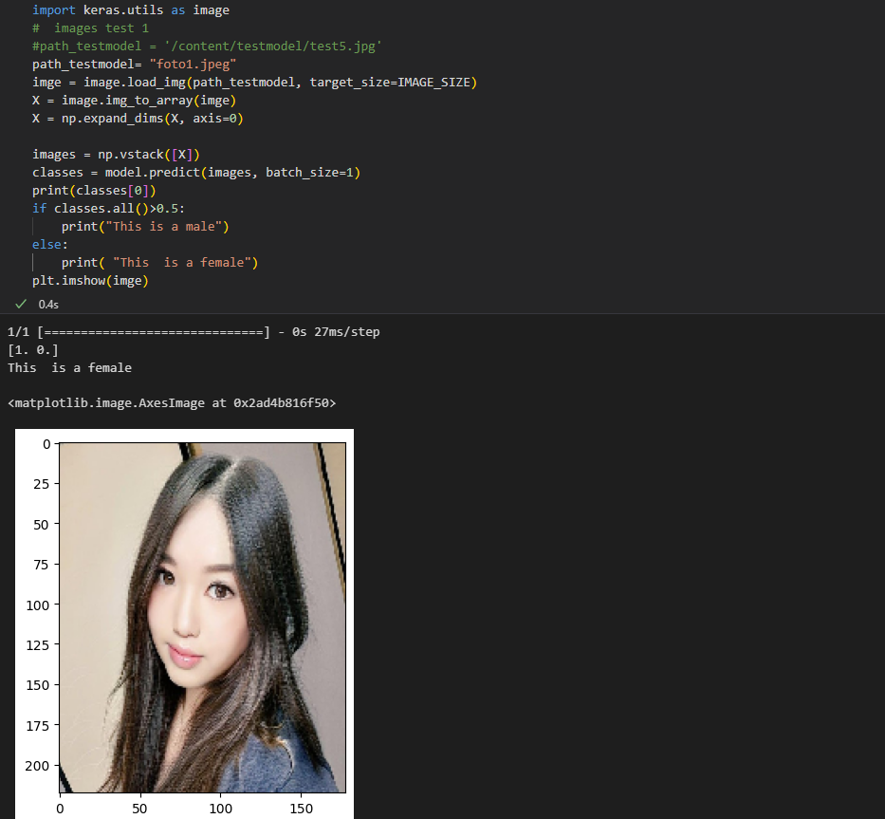

Slide 22
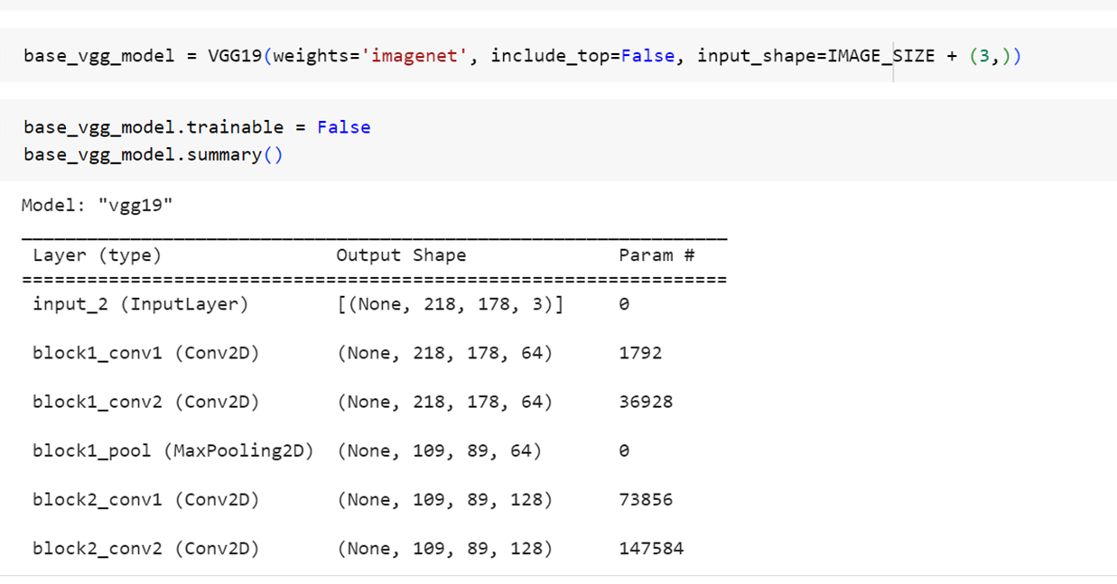
VGG19

Slide 23
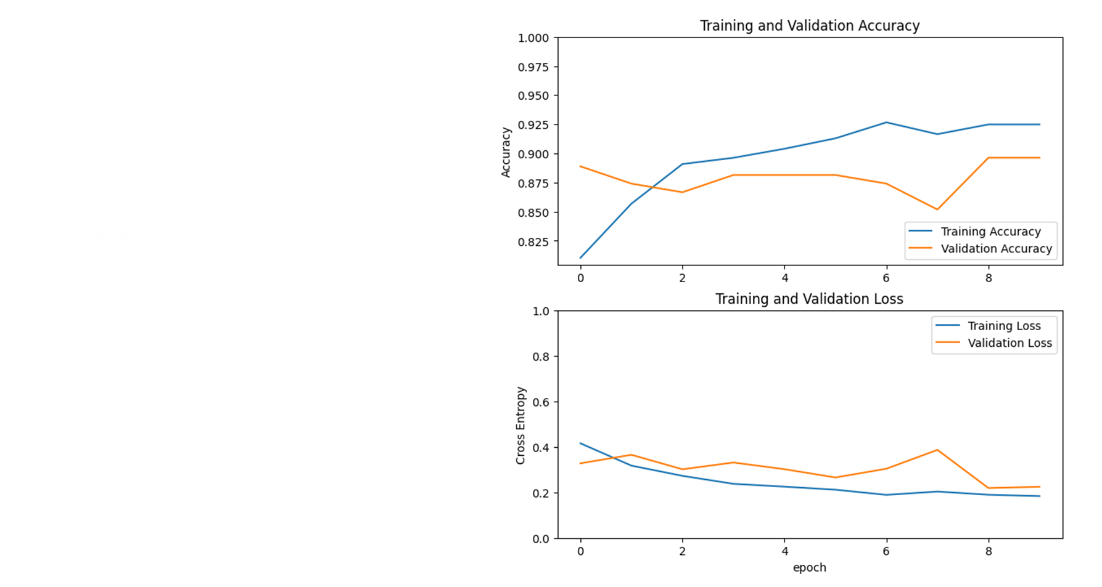

Slide 24
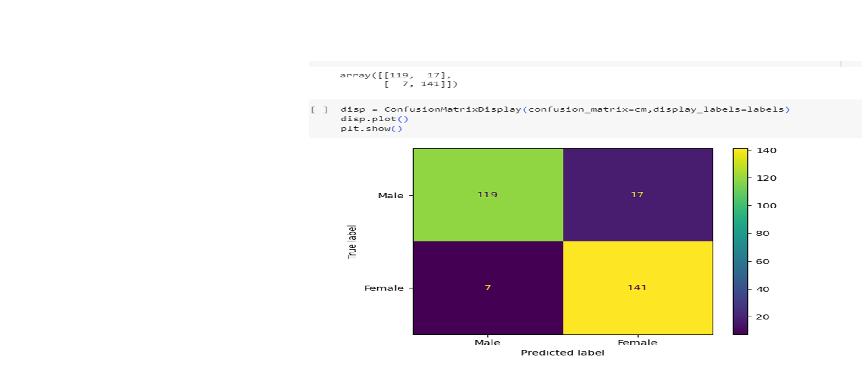

Slide 25
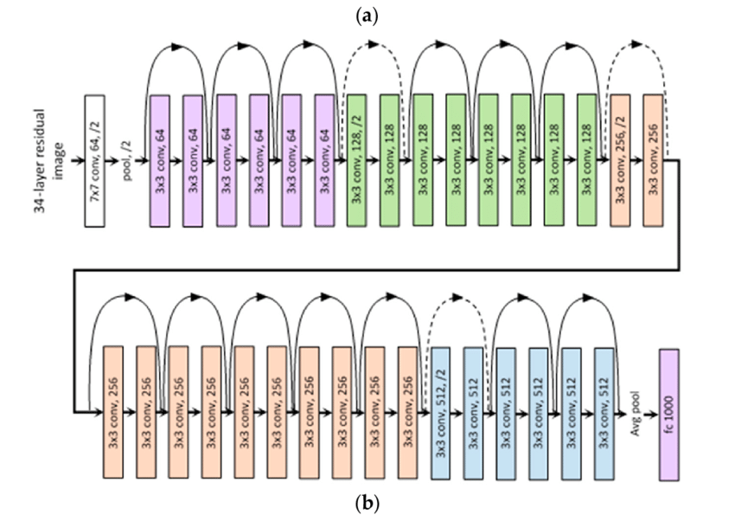
Resnet

Slide 26
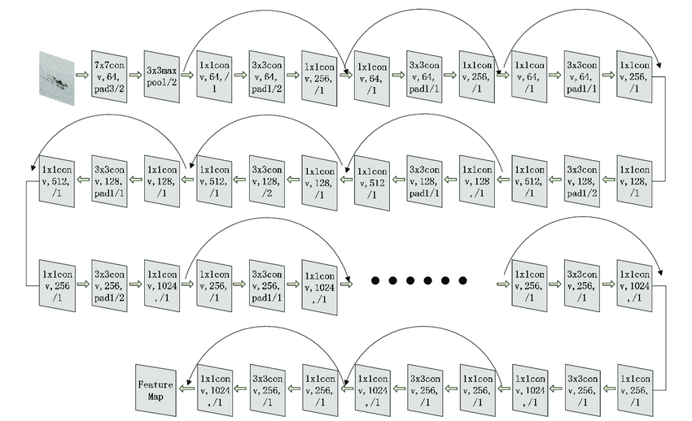
ResNet

Slide 27
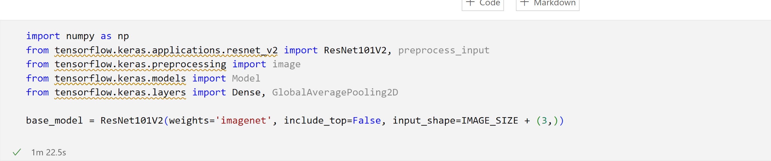

Slide 28
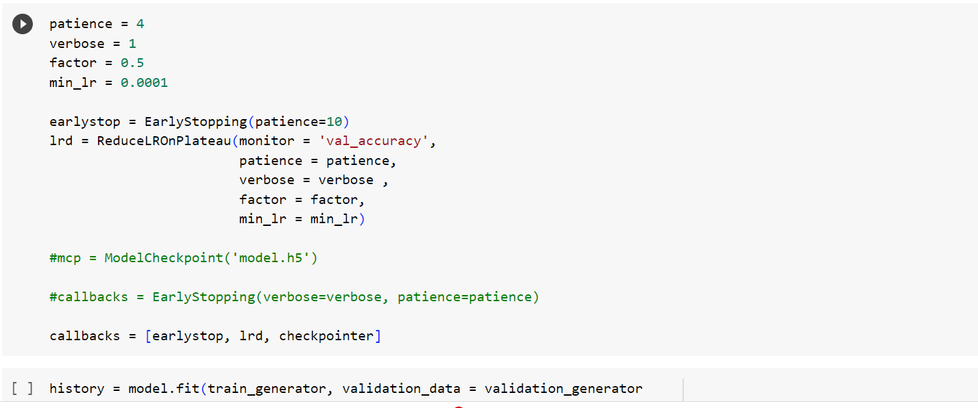

Slide 30
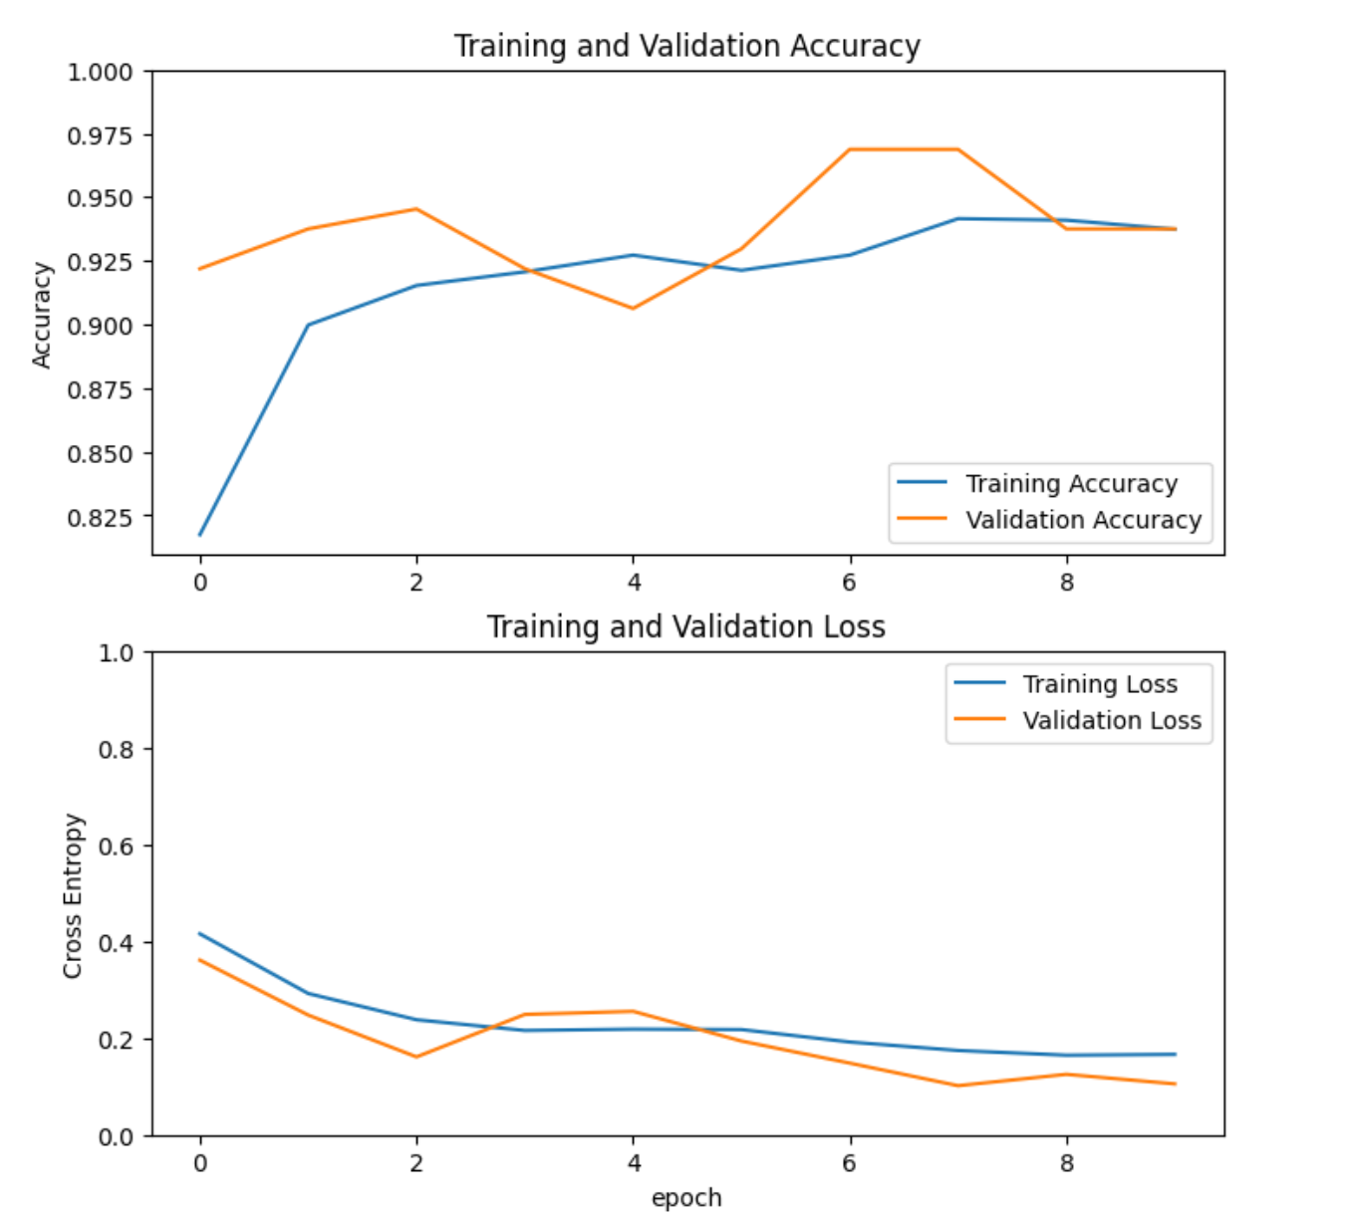
Grafik Akurasidan Loss Training dan Validation

Slide 31
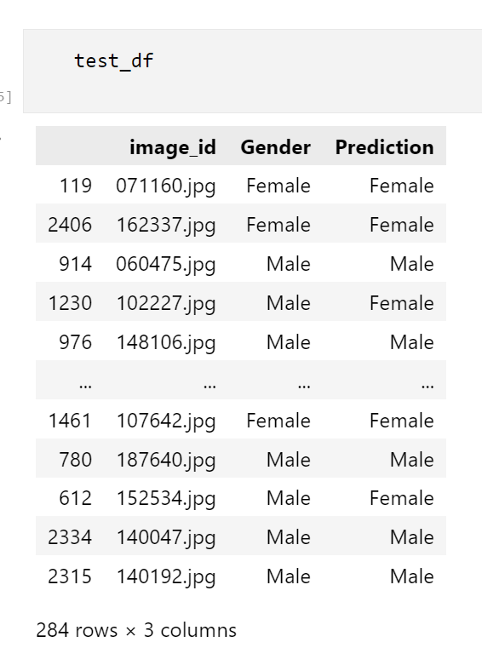
Actual vs Testing

Slide 32
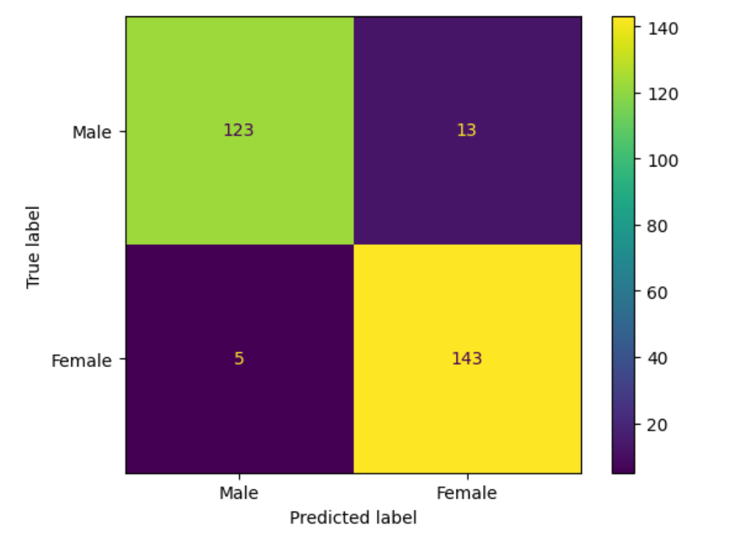
Confusion Matrix

Slide 33
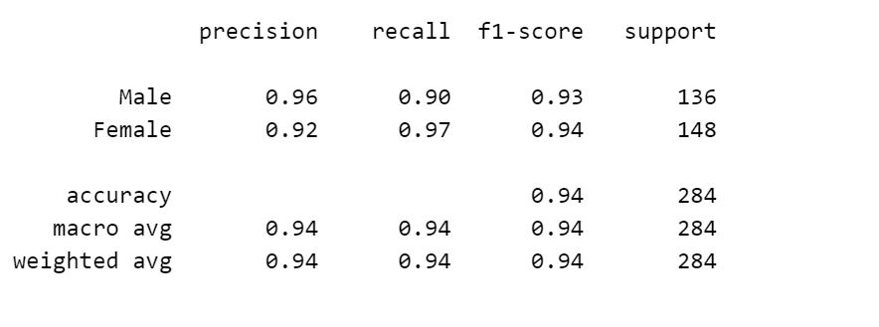
Akurasi: 94%

Slide 34
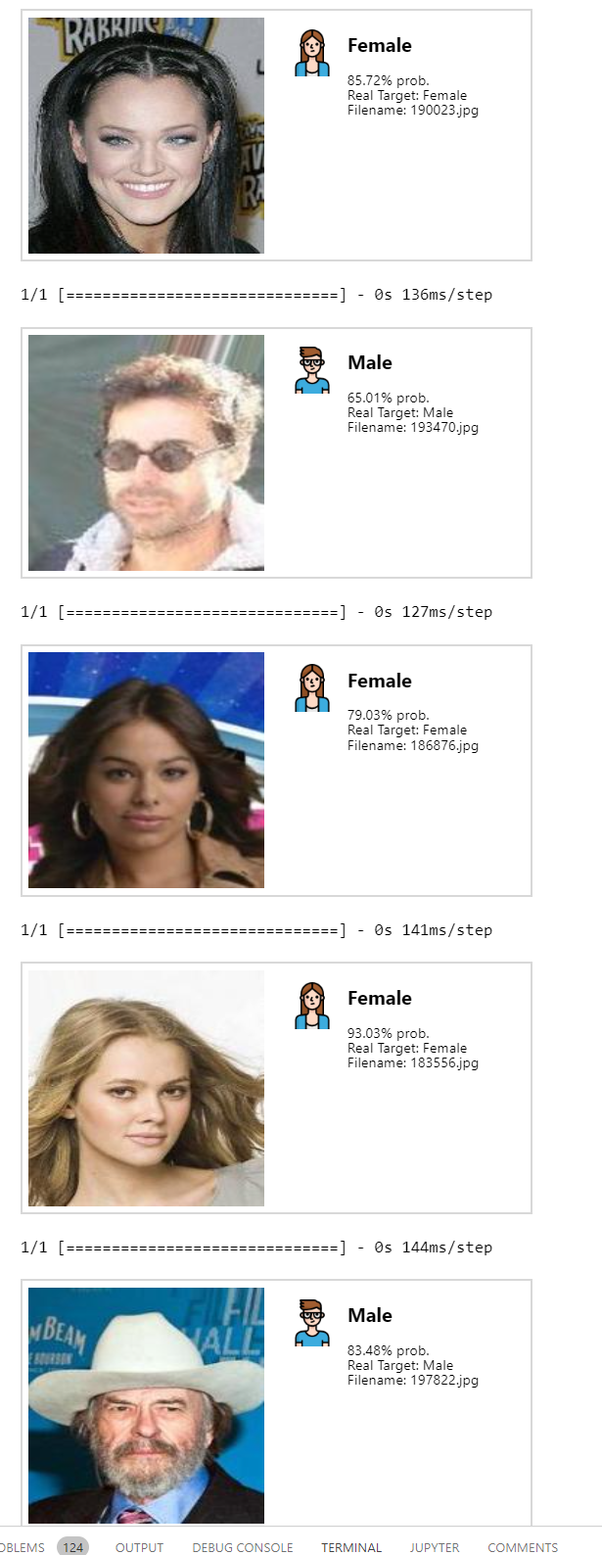
Hasil Testing

Slide 35
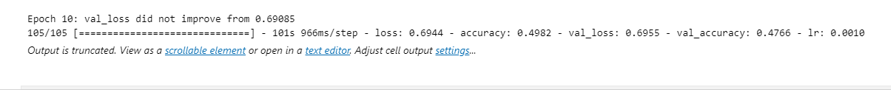
Resnet 50

Slide 36
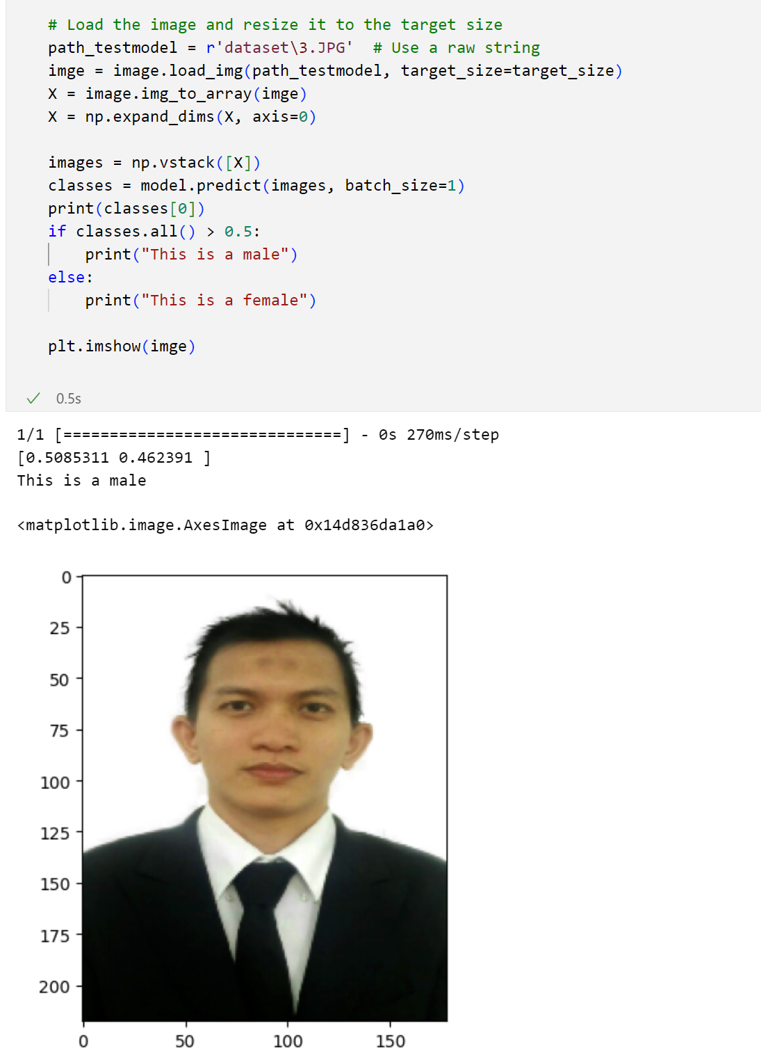
Testing

Slide 37
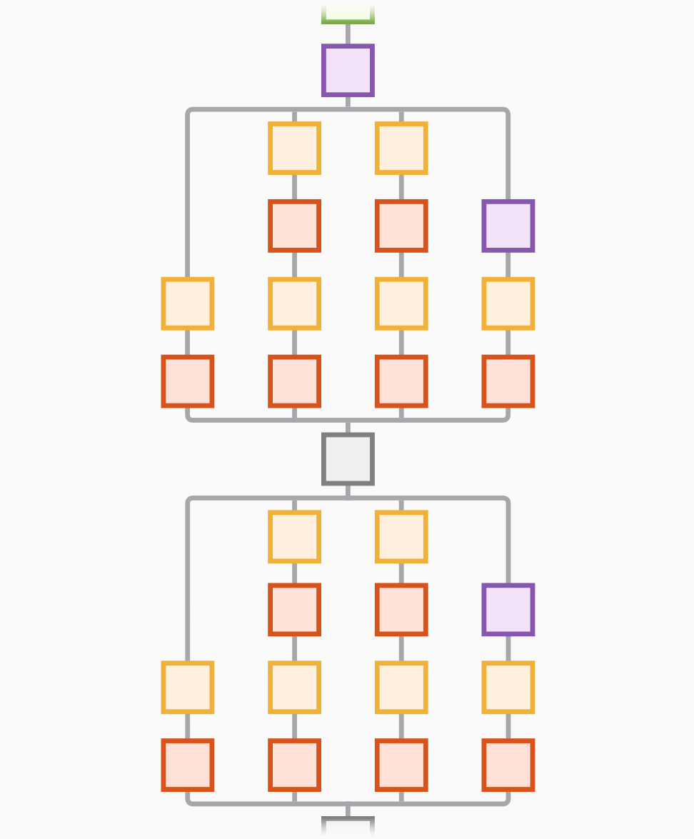
Google Net

Slide 38
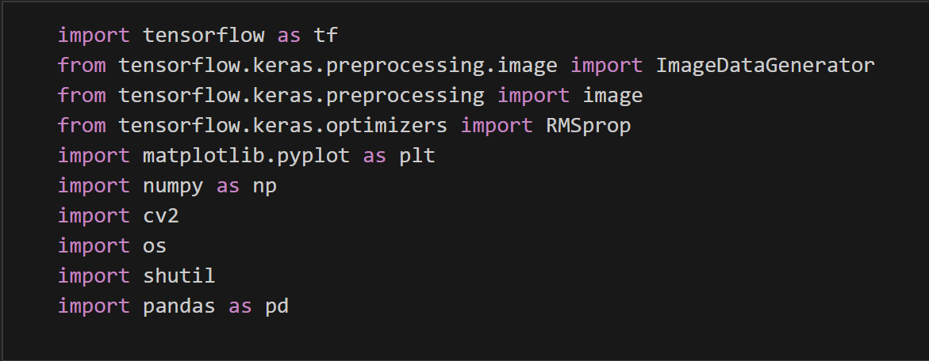
GoogleNet Architecture

Slide 39
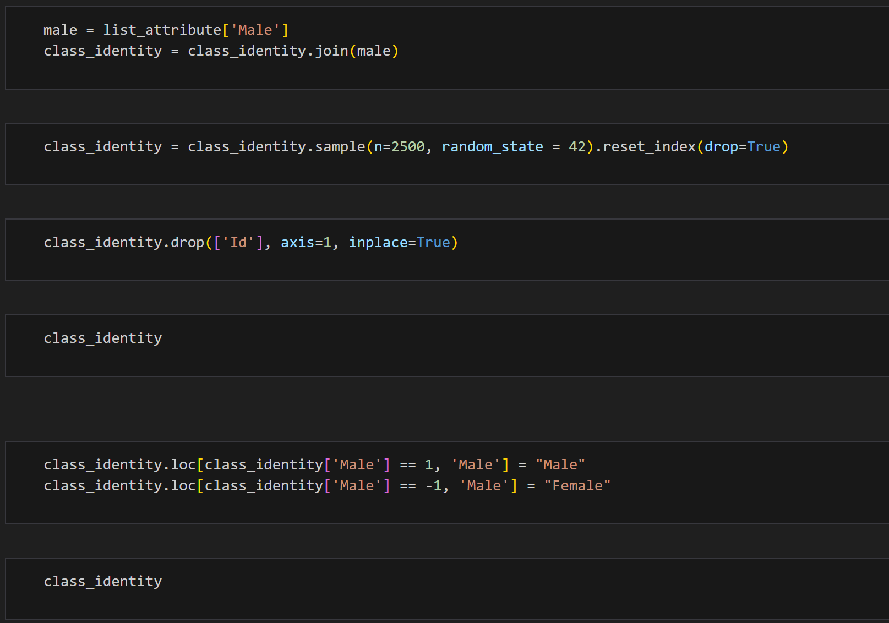

Slide 40
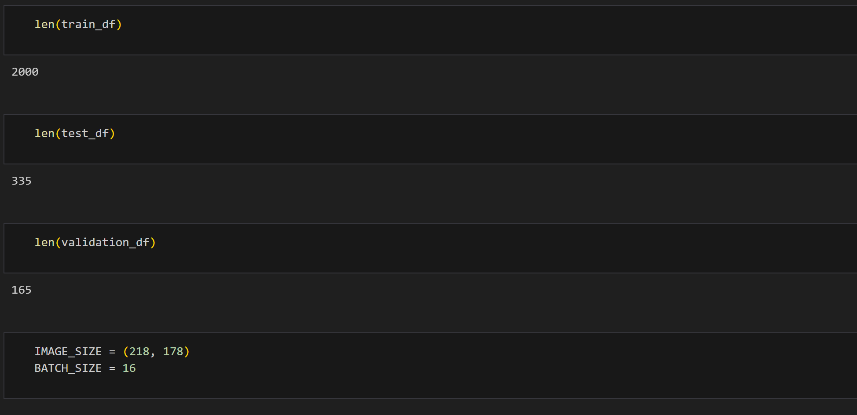

Slide 42
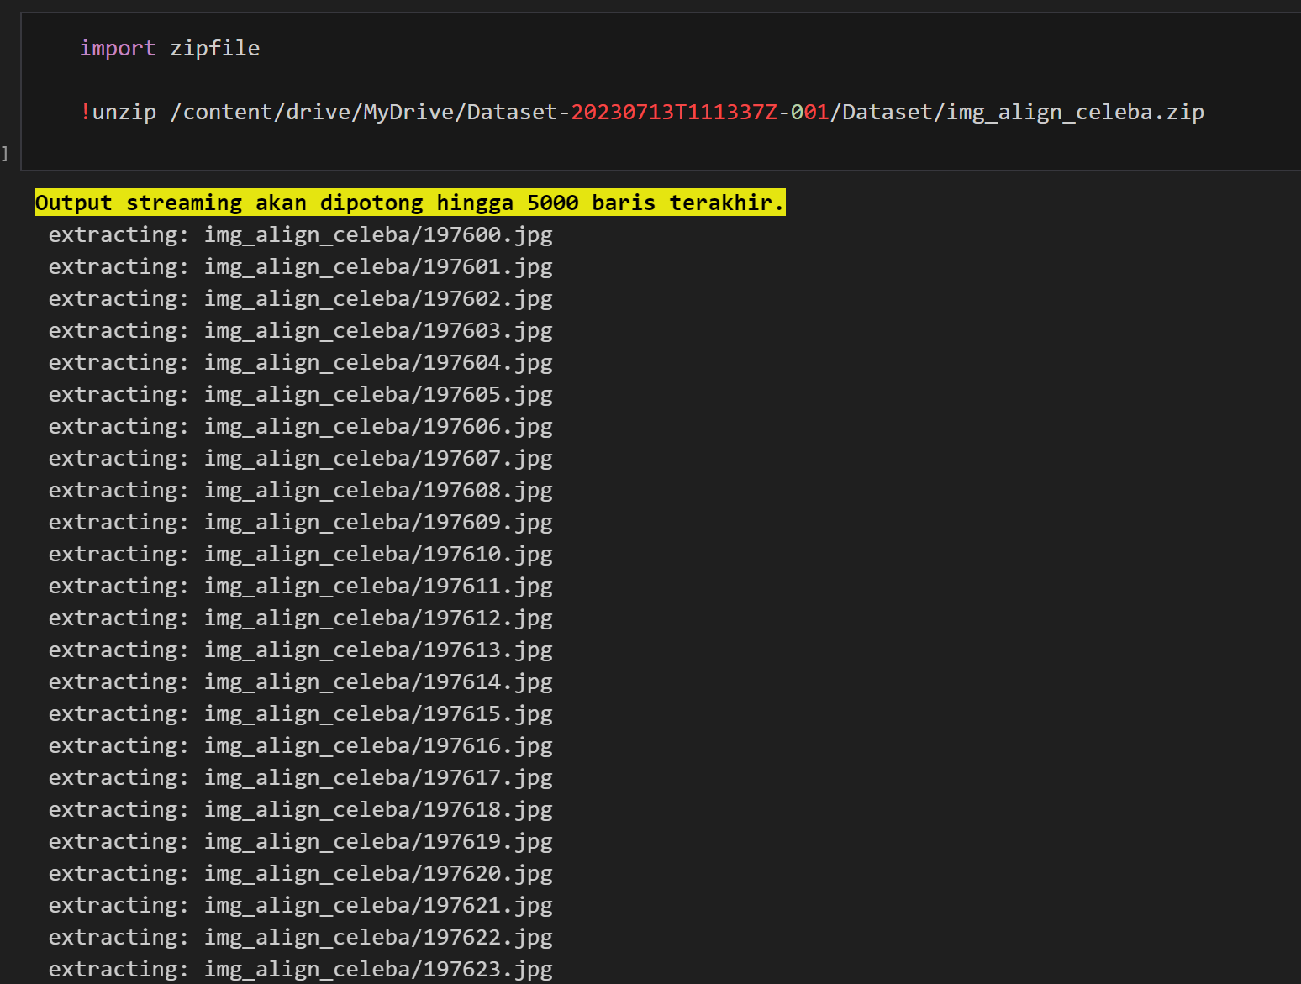

Slide 43
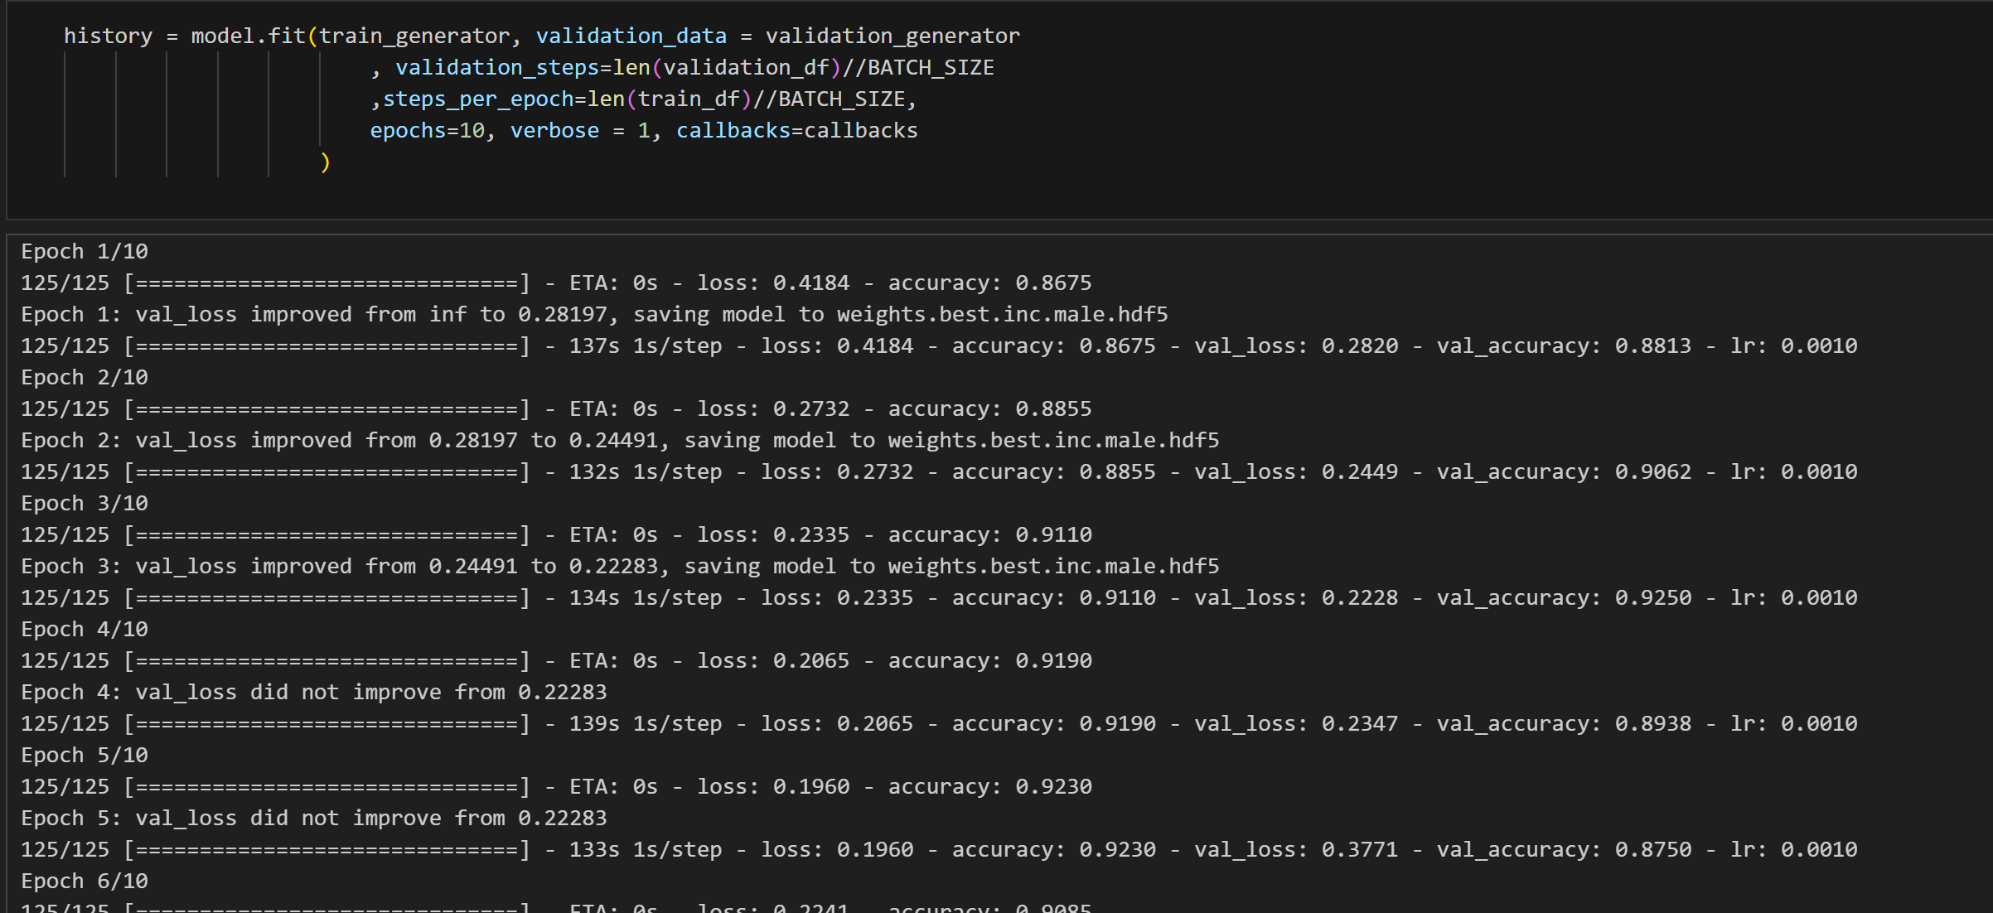

Slide 44


Slide 45

Confusion Matrix

Slide 46

Accuracy : 92 %

Slide 47
Hyper Parameter

Slide 48


Slide 49


Slide 50


Slide 51





Slide 52

Grafik Akurasidan Loss Training dan Validation

Slide 53

Confusion Matrix

Slide 54

Accuracy : 92 %

Slide 55


Output

Slide 56

Kesimpulan

